Slide 1





Sugerencias de redacción

Slide 2





objetivo
APLICAR ESTRATEGIAS DE ESCRITURA EN TEXTOS ACADÉMICOS

Slide 3

El objetivo de esta MATERIAL es proporcionar a las herramientas y el conocimiento necesario para REDACTAR TEXTOS ACADÉMICOS argumentativos (EN EL CONTEXTO NAVAL)
Introducción
Estructura discurso argumentativo
Estrategias de redacción
Conclusión
Construcción de párrafos

Slide 4
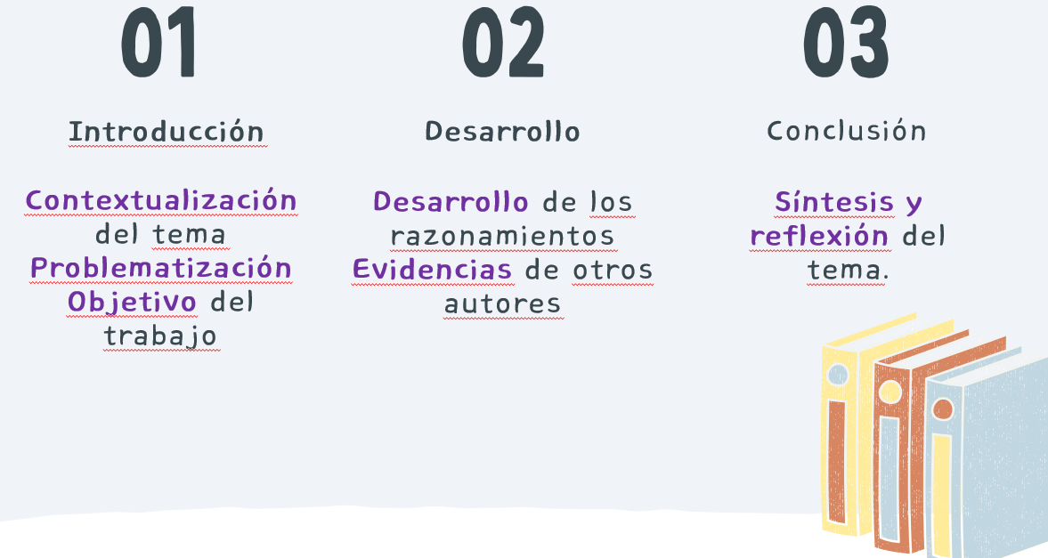

Estructura general de un discurso argumentativo

Slide 5

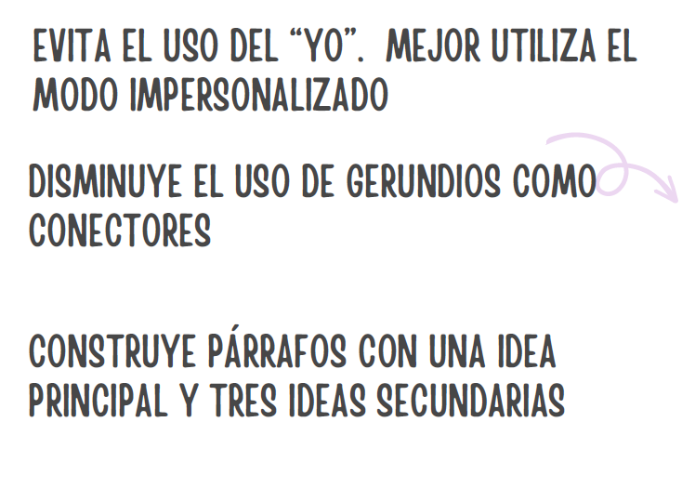
Algunas sugerencias de redacción

Slide 6



Evitar el uso de “yo” o nosotros” en la redacción.
En nuestro país, Chile, nos encontramos en un momento crucial en la discusión sobre la prohibición de la venta de cigarrillos. Como sociedad, debemos considerar detenidamente los argumentos a favor de esta medida, pues están respaldados por una amplia base de evidencia científica. Nos enfrentamos a la responsabilidad de proteger la salud de nuestras familias, amigos y compatriotas, así como de preservar un entorno más limpio y libre de humo para todos. Estamos en la encrucijada de decidir qué tipo de futuro queremos legar a las generaciones venideras.

Slide 7
Para Evitar el uso de “yo” o nosotros” se sugiere usar la impersonalidad:
En el contexto chileno, se encuentra en juego una importante discusión acerca de la prohibición de la venta de cigarrillos. Es esencial considerar de manera detenida los argumentos a favor de esta medida, ya que se respaldan en una extensa base de evidencia científica. La sociedad enfrenta la responsabilidad de salvaguardar la salud de familias, amigos y compatriotas, así como de mantener un entorno más limpio y libre de humo para el conjunto de la población. Se está en la encrucijada de decidir qué tipo de futuro se pretende legar a las generaciones venideras.

Slide 8




Disminuir el uso de gerundios como conectores
Estamos observando cómo los defensores de la prohibición argumentan que es una medida necesaria para proteger la salud pública, mientras que los opositores alegan que podría interferir con la libertad individual de elección. En definitiva, estamos encarando un tema que requiere una cuidadosa consideración de todas las implicancias involucradas.

Slide 9
Disminuir el uso de gerundios como conectores
A medida que avanzamos en esta discusión, surgen argumentos tanto a favor como en contra de la prohibición. Los defensores argumentan que es una medida necesaria para proteger la salud pública, mientras que los opositores alegan que podría interferir con la libertad individual de elección. En definitiva, este es un tema que requiere una cuidadosa consideración de todas las implicancias involucradas.

Slide 10
Disminuir el uso de gerundios
Usar verbos conjugados
Siendo el objetivo de este trabajo informar a nuestros jóvenes acerca de su surgimiento y las nefastas repercusiones que la instauración de ellos produjo en toda Europa y que hasta el día de hoy, remecen al mundo. x
El objetivo de este trabajo es informar a nuestros jóvenes acerca de su surgimiento y las nefastas repercusiones que la instauración de ellos produjo en toda Europa y que hasta el día de hoy, remecen al mundo.

Slide 11
Disminuir el uso de gerundios
Usar verbos conjugados
La participación de Rusia en la primera Guerra Mundial, debilita aún más el poder del gobierno monarca, provocando la rebeldía de los ciudadanos, afectando la economía del país, sufriendo muchas bajas en el frente, por un ejército no entrenado y sin armas suficientes para combatir.

Slide 12
En el video se refleja el como realizando pequeñas acciones diarias provoca un sentimiento de conformidad, como por ejemplo el hacer tu cama. El tender tu cama es una acción muy simple pero logra hacer un día productivo. Realizando diariamente esto podras sentir que eres capaz de enfrentar acciones de mayor dificultad

Slide 13
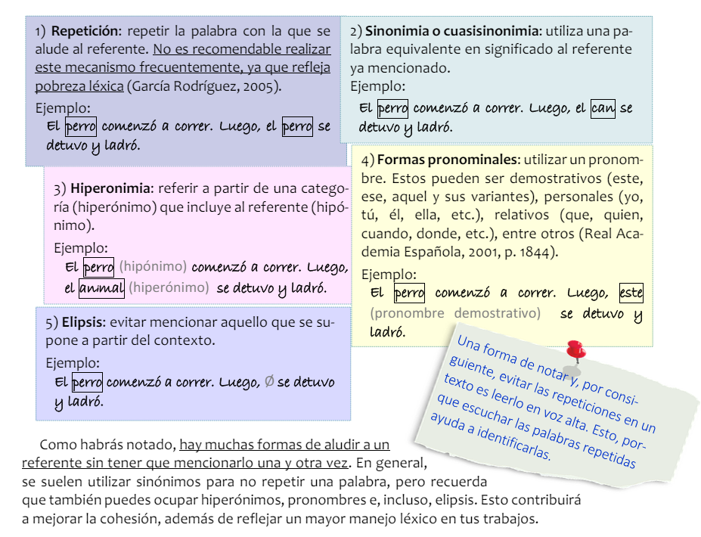
Mecanismos de correferencia
Los mecanismos de correferencia son los procedimientos lingüísticos que permiten aludir varias veces a un mismo referente a lo largo del texto. Esto evita la repetición innecesaria de conceptos.
Ref. Centro de Escritura, Universidad de Los Andes

Slide 14
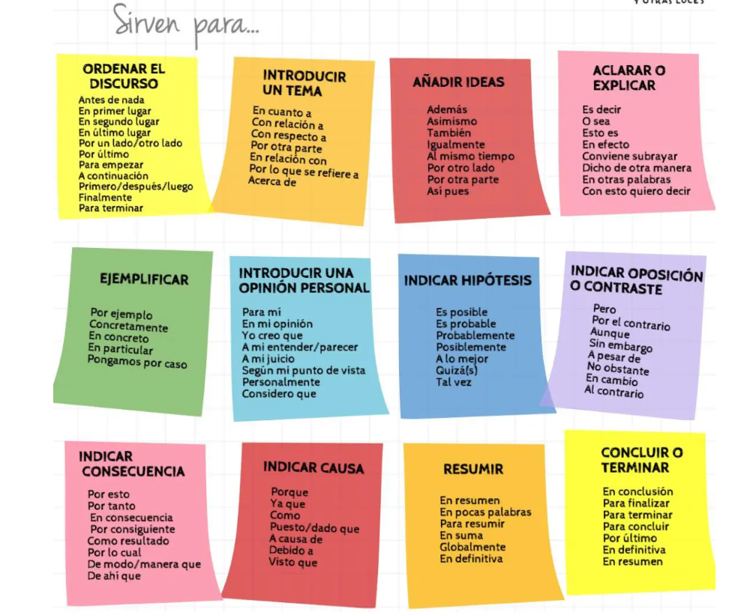
Usar conectores
https://espanholnarede.com/2011/02/21/comparacion-de-los-conectores-en-espanol-y-portugues/

Slide 15
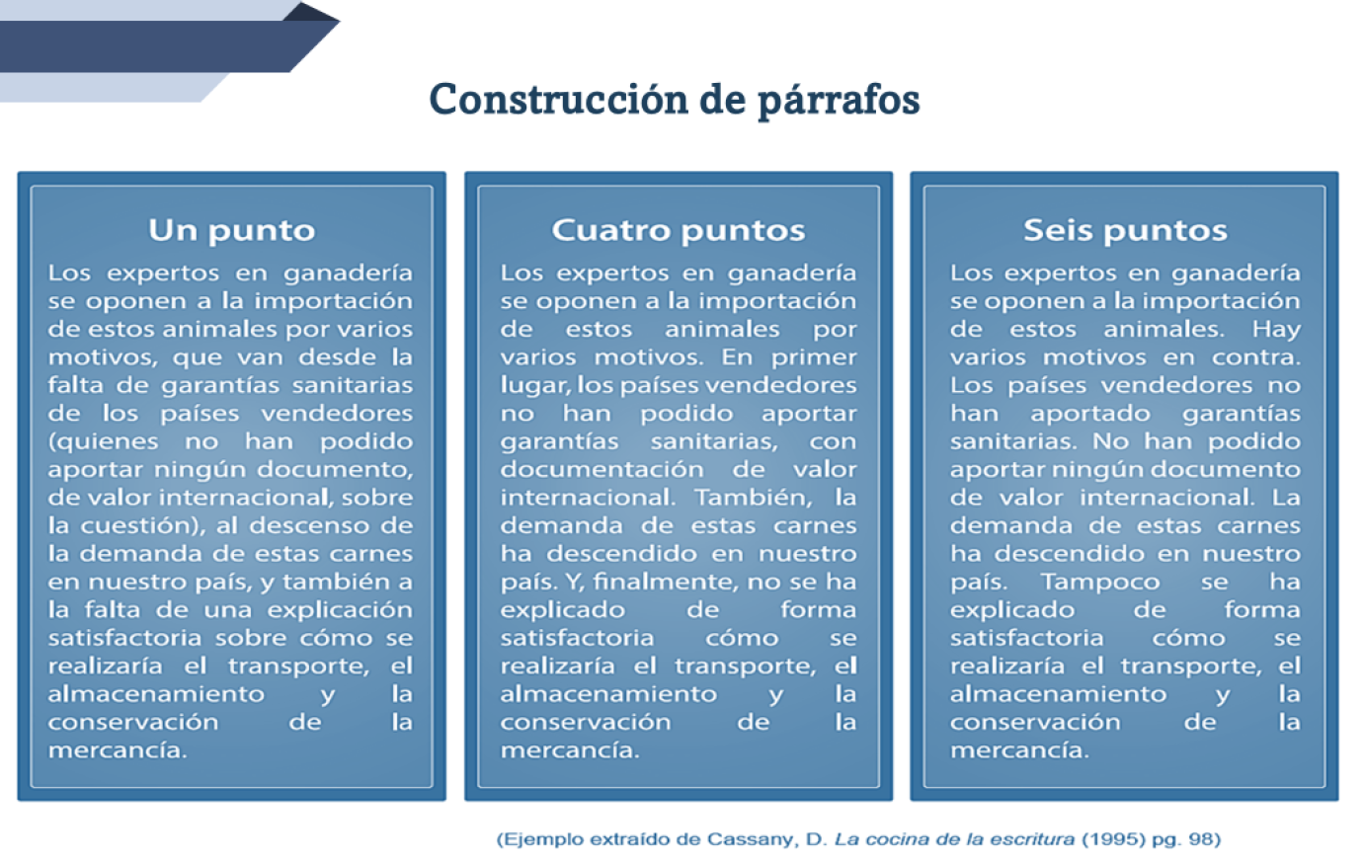

Slide 16



EN Síntesis…
“La técnica de la escritura abarca todas las materias y todos los rincones de la comunidad humana. Escribir puede ser una forma de elaborar el conocimiento disciplinario científico y humanista, si se utiliza de modo eficaz siguiendo algunos consejos”. (Cassany, 1999)

